Slide 1
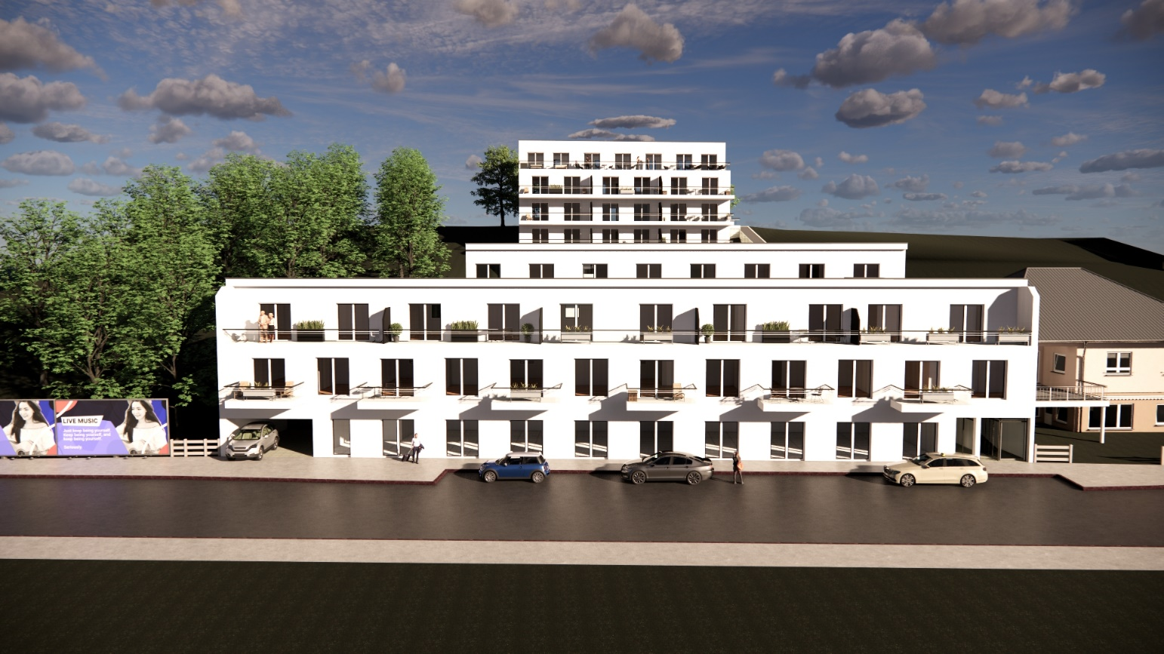
PROJEKT IN MISTELBACH – SPITALSNÄHE
„BETREUBARES WOHNEN“
(VISUALISIERUNG AUSSEN)

Slide 2
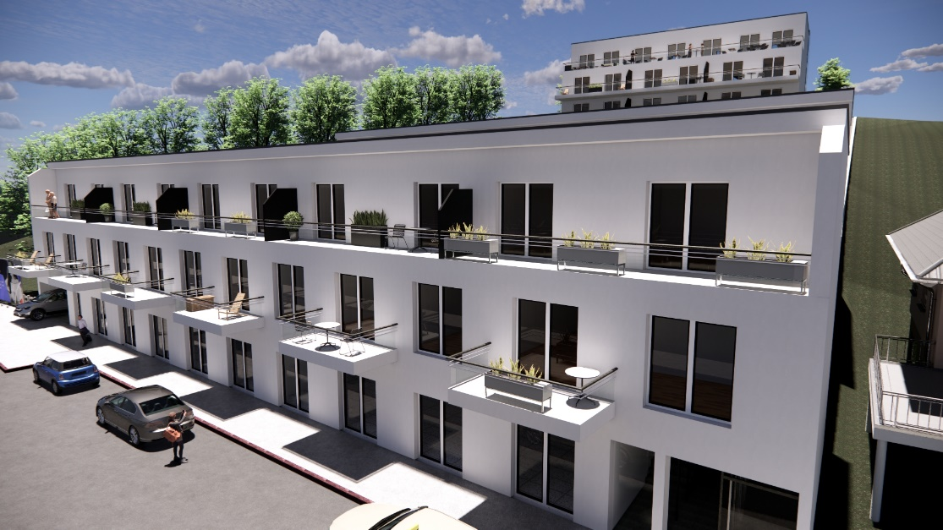
ZUSAMMENFASSUNG
Nahe dem Krankenhaus Mistelbach gelegen, wird ein Projekt für betreubares Wohnen entwickelt. Die Liegenschaft ist direkt von der Zufahrt zum Krankenhaus zugänglich. Ein Teil der Flächen wird für Therapie- und Behandlungszwecke nutzbar, Nahversorgung sowie ein Dach-Cafe-Restaurant werden eingeplant.
Die geplanten Wohnungen sind barrierefrei, die Objekte untereinander mit Liften erreichbar. Vorgesehen ist darüber hinaus eine direkte Liftverbindung von der Liechtensteinstrasse direkt zur Zufahrtsebene vor dem Krankenhaus.

Slide 3
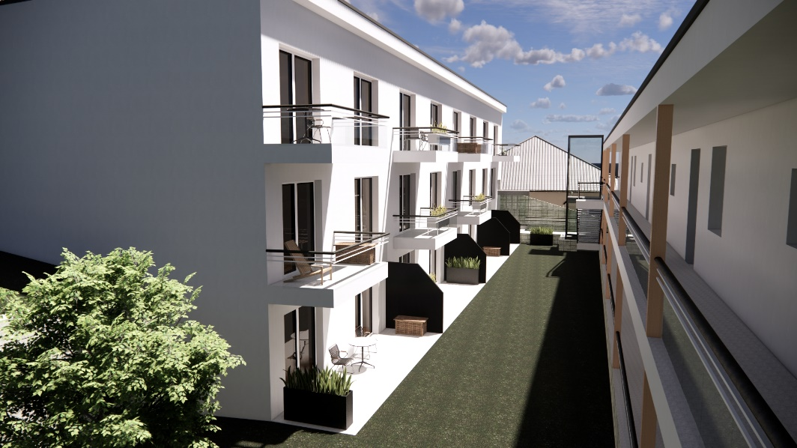

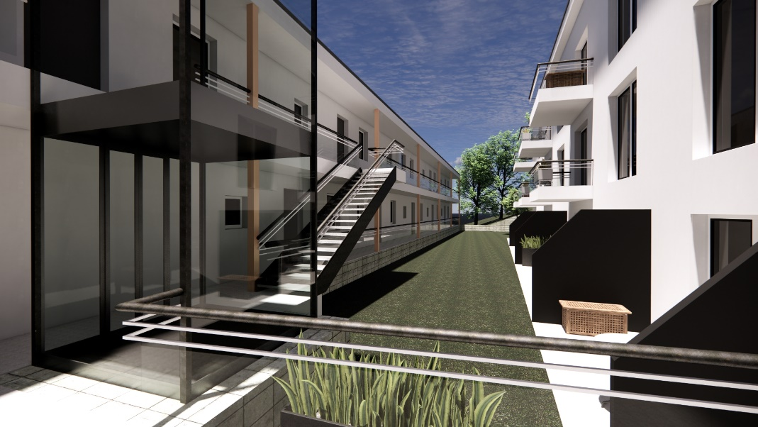
STADT MISTELBACH
Mistelbach ist Bezirkshauptstadt mit derzeit knapp 12.000 Einwohnern und in den vergangenen Jahren in steigendem Wachstum begriffen.
Der Bedarf an Wohnraum für betagte Personen, welcher auch zur Betreuung im Fall körperlicher Einschränkungen geeignet ist, steigt dem bundesweiten Trend nach auch in Mistelbach stark an.

Slide 4
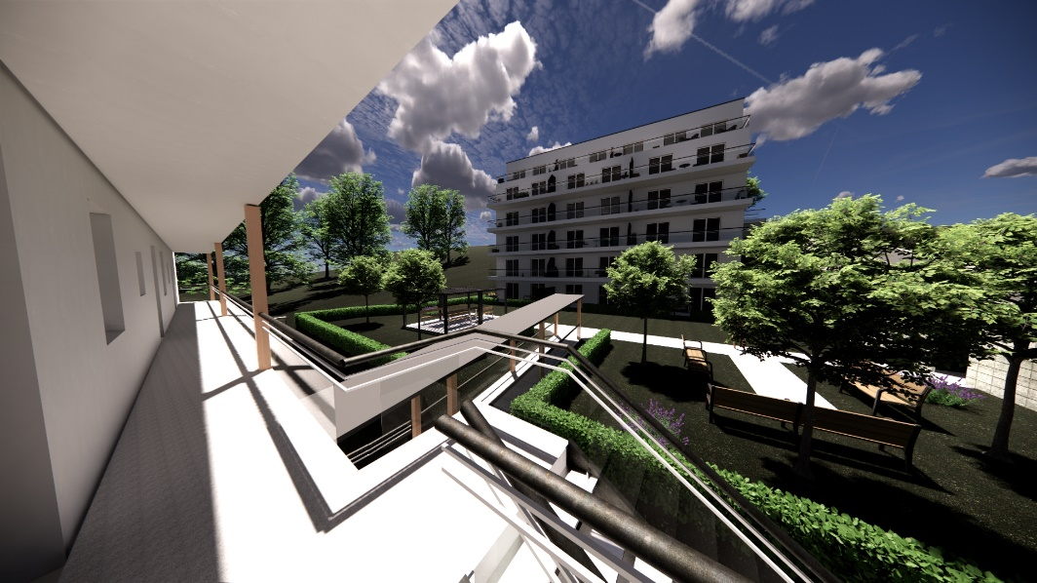
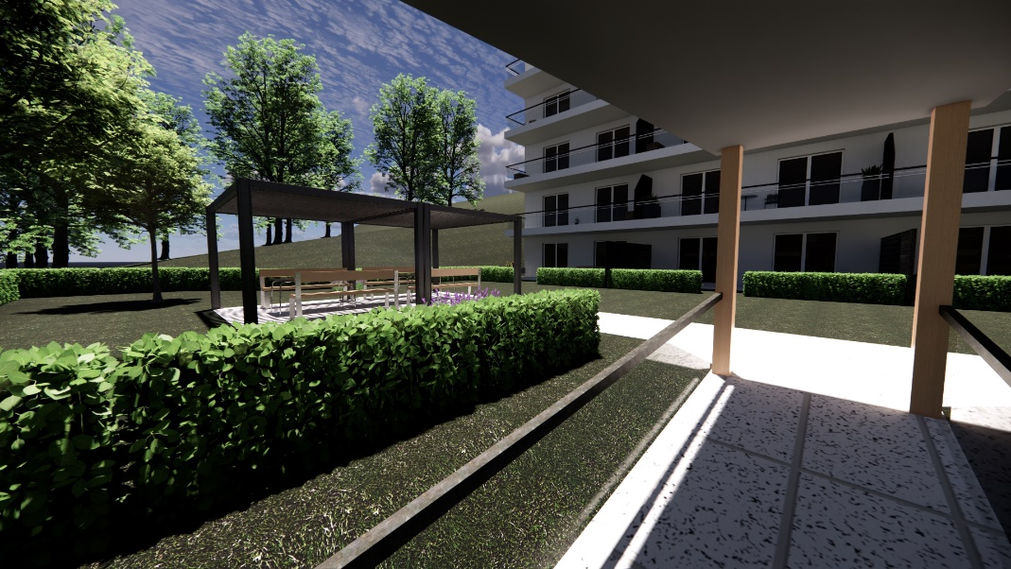
PROJEKTENTWICKLUNG
Anhand der vorliegenden Bebauungsbestimmungen wurde die Studie für das Projekt in drei Gebäudekomplexen erstellt. Die beiden südlich zur Liechtensteinstrasse gelegenen sind durch ein gemeinsames Untergeschoss verbunden. Der spitalsseitig gelegene Komplex ist durch den Schrägaufzug barrierefrei verbunden. Alle Zugänge und Flächen sind barrierefrei miteinander verbunden.

Slide 5
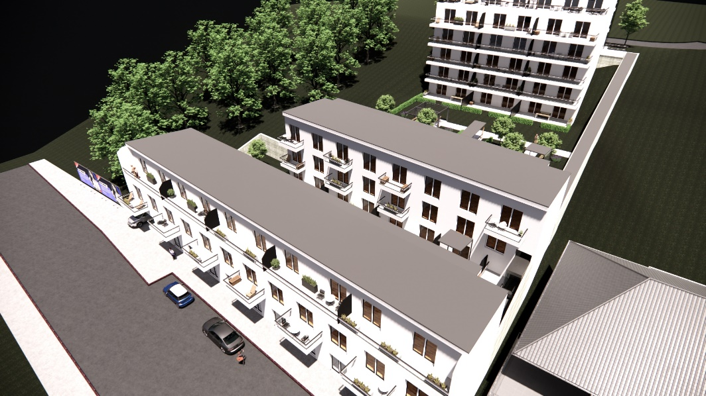
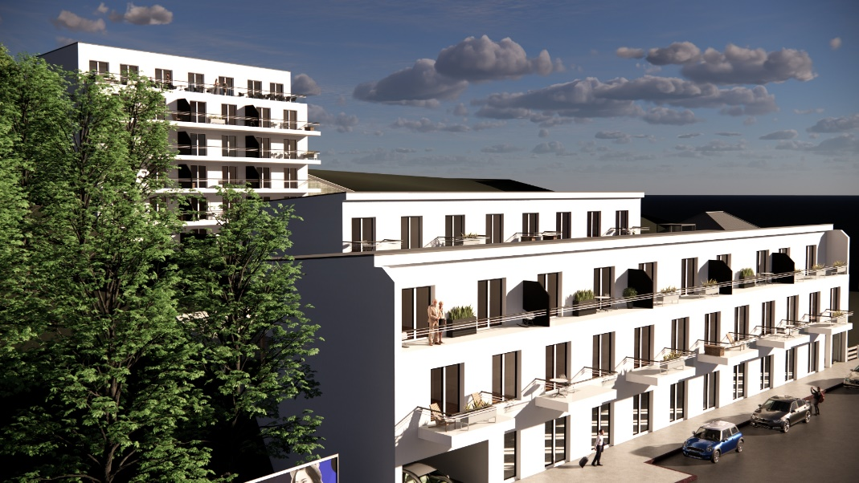
PROJEKT-ECKDATEN
Grundstücksfläche ca. 2.375 m²
Gewerbeflächen ca. 283 m²
Betreuungsflächen ca. 166 m²
Wohnflächen ca. 1.215 m²
besond. Wohnflächen ca. 865 m²
Terrassen ca. 190 m²
Gärten ca. 285 m²
Balkone ca. 75 m²
Allgemeinfreiflächen ca. 480 m²
Wohnungen insgesamt ca. 38
Garagen ca. 24
Liftanlagen 4
Zugänge 2-seitig
öff. Verbindung zum Spital

Slide 6
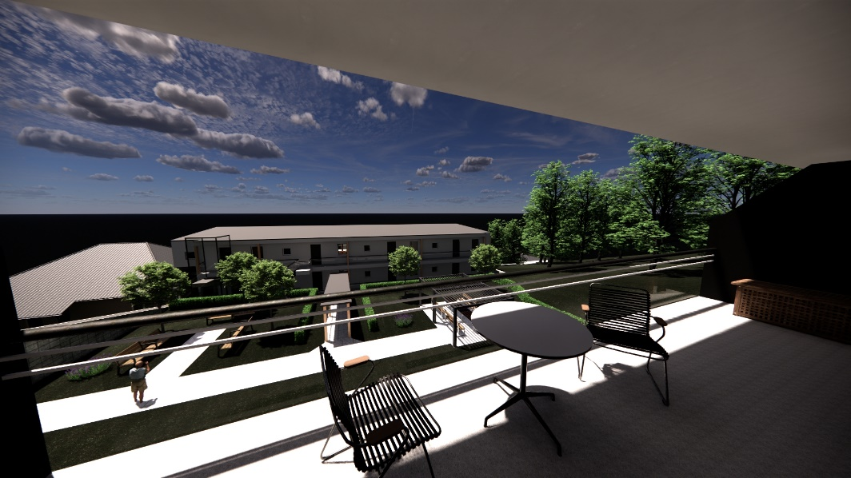
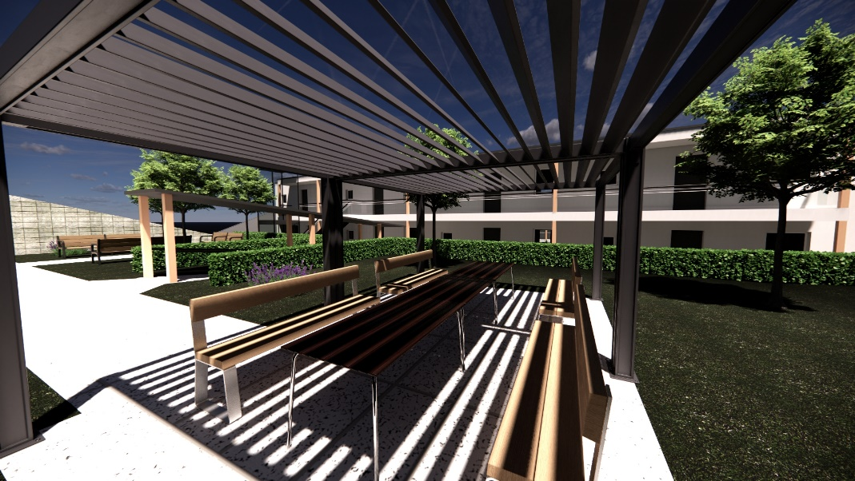
ABLÄUFE
Das Grundkonzept anhand der baurechtlichen Möglichkeiten und dem daraus zu entwickelnden Konzept zur Nutzung sowie Flächenermittlungen ist abgeschlossen. Mit dem zuständigen Raumplaner wurden mögliche Änderungen in den Bebauungsbestimmungen mit verarbeitet. In den nächsten Monaten werden Gespräche mit Betreibern und Interessenten geführt. Nach Endabstimmungen kann in den kommenden Monaten die baubnehördliche Einreichung erfolgen.

Slide 7
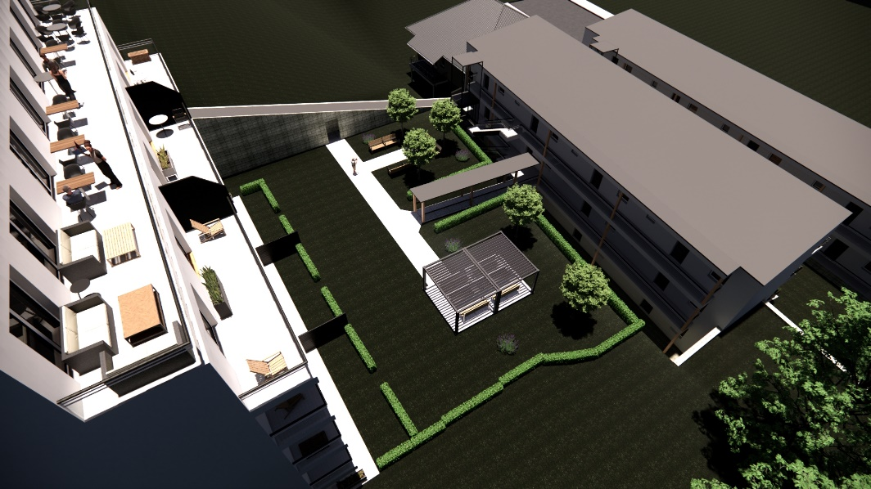
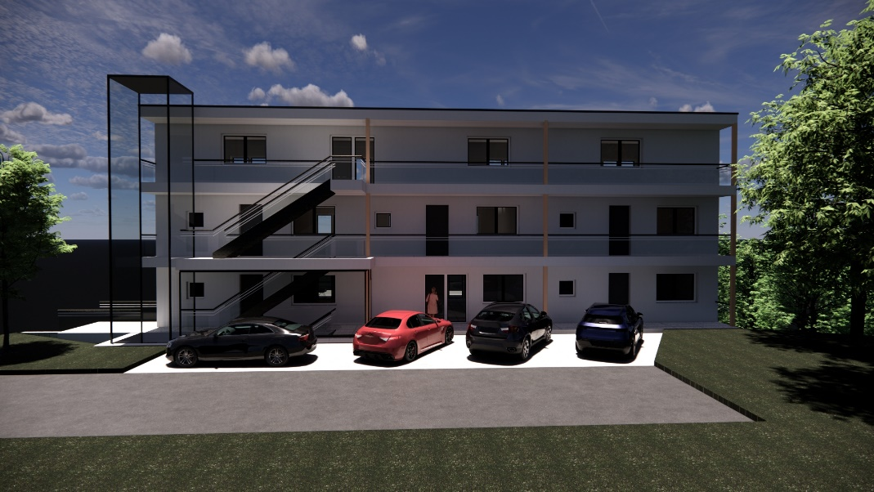
KONTAKT & INFO
Projektentwicklung email:
czucka@ifa-holding.com
web:
http://www.ifa-holding.com/Projekte/betreubares-Wohnen-Mistelbach/
Ansprechpartner:
Helmut Czucka
Beiziehung erforderlicher Sachverständiger und Planungsbüro nach Bedarf!

